Slide 1
物联网技术与智慧矿山
第六组
2021/09

Slide 2

周乐
谭仕钦
02
04
负责资料的整理和收集
负责PPT的制作
小组成员及分工
毕源
梁巧莲
负责内容的讲解
负责资料的整理和收集
01
03

Slide 3


目录
物联网概述
CONTENTS
传统矿山介绍
基于物联网技术的智慧矿山

Slide 4
物联网概述
01
Part One

Slide 5
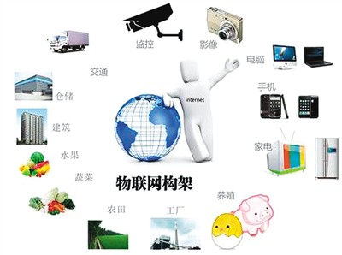
物联网的概念
物联网其实是互联网的一个延伸，互联网的终端是计算机（PC、服务器），我们运行的所有程序，无非都是计算机和网络中的数据处理和数据传输，除了计算机外，没有涉及任何其他的终端（硬件）。
物联网的本质还是互联网，只不过终端不再是计算机（PC、服务器），而是嵌入式计算机系统及其配套的传感器。这是计算机科技发展的必然结果，为人类服务的计算机呈现出各种形态，如穿戴设备、环境监控设备、虚拟现实设备等等。只要有硬件或产品连上网，发生数据交互，就叫物联网。

Slide 6
物联网的起源与发展
物联网的实践最早可以追溯到1990年施乐公司的网络可乐贩售——Networked Coke Machine。
1
2
1991年美国麻省理工学院（MIT）的Kevin Ash-ton教授首次提出物联网的概念。
3
1995年比尔盖茨在《 未来之路》一书中也曾提及物联网，但未引起广泛重视。
4
1999年美国麻省理工学院建立了“自动识别中心（Auto-ID）”，提出“万物皆可通过网络互联”，阐明了物联网的基本含义。

Slide 7
物联网的起源与发展
2003年美国《 技术评论》提出传感网络技术将是未来改变人们生活的十大技术之首。
2004年日本总务省（MIC）提出u-Japan计划，该战略力求实现人与人、物与物、人与物之间的连接，希望将日本建设成一个随时、随地、任何物体、任何人均可连接的泛在网络社会。
2005年11月17日，在 突尼斯举行的信息社会世界峰会上，国际电信联盟（ITU）发布《ITU互联网报告2005：物联网》，引用了“物联网”的概念。物联网的定义和范围已经发生了变化，覆盖范围有了较大的拓展，不再只是指基于 RFID技术的物联网。
2006年韩国确立了u-Korea计划，该计划旨在建立无所不在的社会（ubiquitous society），在民众的生活环境里建设智能型网络和各种新型应用，让民众可以随时随地享有科技智慧服务。

Slide 8
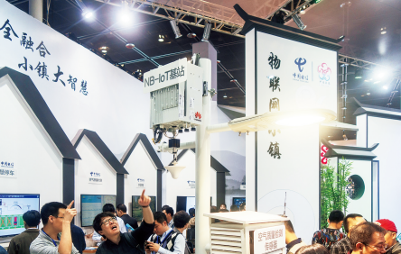
物联网的起源与发展
2009年欧盟执委会发表了欧洲物联网行动计划，描绘了物联网技术的应用前景，提出欧盟政府要加强对物联网的管理，促进物联网的发展。
2009年8月， 温家宝“感知中国”的讲话把中国物联网领域的研究和应用开发推向了高潮，无锡市率先建立了“感知中国”研究中心，中国科学院、运营商、多所大学在无锡建立了物联网研究院，无锡市 江南大学还建立了全国首家实体物联网工厂学院。自温总理提出“感知中国”以来,物联网被正式列为国家五大新兴战略性产业之一，写入“政府工作报告”，物联网在中国受到了全社会极大的关注，其受关注程度是在美国、欧盟、以及其他各国不可比拟。
截至2010年， 发改委、 工信部等部委正在会同有关部门，在新一代信息技术方面开展研究，以形成支持新一代信息技术的一些新政策措施，从而推动中国经济的发展。

Slide 9
在物联网应用中有三项关键技术
1. 传感器技术：这也是计算机应用中的关键技术。大家都知道，到目前为止绝大部分计算机处理的都是数字信号。自从有计算机以来就需要传感器把模拟信号转换成数字信号计算机才能处理。
2. 无线网络技术：物联网中物品要与人无障碍地交流，必然离不开高速、可进行大批量数据传输的无线网络。无线网络既包括允许用户建立远距离无线连接的全球语音和数据网络，也包括近距离的蓝牙技术和红外技术。
3. 嵌入式系统技术：是综合了计算机软硬件、传感器技术、集成电路技术、电子应用技术为一体的复杂技术。经过几十年的演变，以嵌入式系统为特征的智能终端产品随处可见：小到人们身边的MP3,大到航天航空的卫星系统。
物联网的关键技术

Slide 10
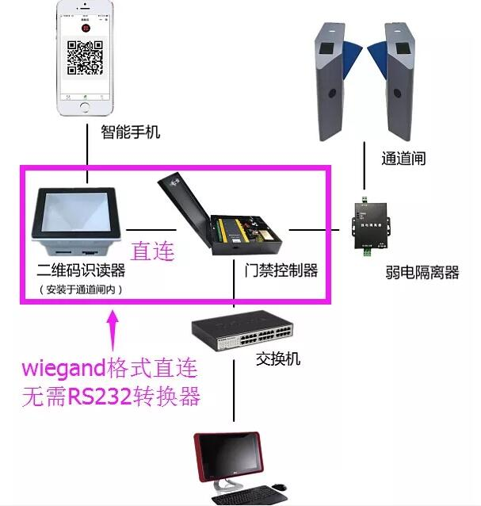
物联网的应用
与门禁系统的结合
一个完整的门禁系统由读卡器、控制器、电锁、出门开关、门磁、电源、处理中心这八个模块组成，无线物联网门禁将门点的设备简化到了极致：一把电池供电的锁具。除了门上面要开孔装锁外，门的四周不需要设备任何辅佐设备。整个系统简洁明了，大幅缩短施工工期，也能降低后期维护的本钱。无线物联网门禁系统的安全与可靠首要体现在以下两个方面：无线数据通讯的安全性包管和传输数据的安稳性。

Slide 11
物联网传感器产品已率先在上海浦东国际机场防入侵系统中得到应用。
系统铺设了3万多个传感节点，覆盖了地面、栅栏和低空探测，可以防止人员的翻越、偷渡、恐怖袭击等攻击性入侵。上海世博会也与中科院无锡高新微纳传感网工程技术研发中心签下订单，购买防入侵微纳传感网1500万元产品。
物联网的应用

Slide 12
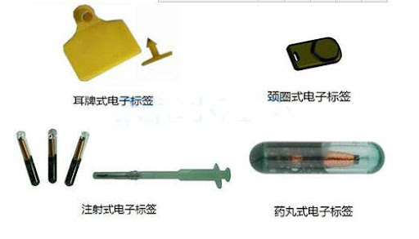
物联网的应用
物联网助力食品溯源,肉类源头追溯系统。
从2003年开始，中国已开始将先进的RFID射频识别技术运用于现代化的动物养殖加工企业，开发出了RFID实时生产监控管理系统。该系统能 够实时监控生产的全过程，自动、实时、准确的采集主要生产工序与卫生检验、检疫等关键环节的有关数据，较好的满足质量监管要求，对于过去市场上常出现的肉 质问题得到了妥善的解决。

Slide 13
传统矿山介绍
02
Part One

Slide 14
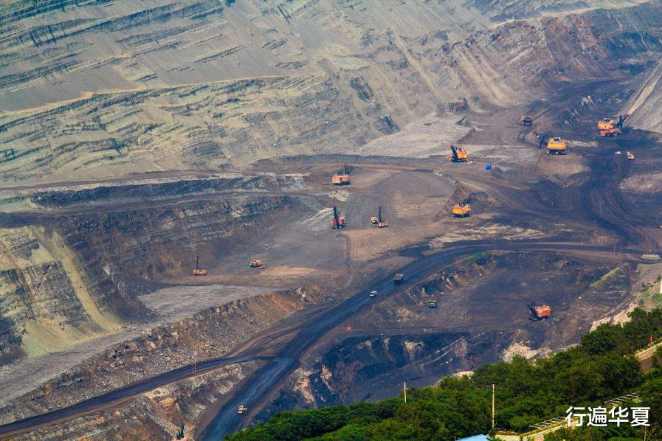
传统煤矿的开采方式
露天开采
当矿层接近地表时，使用露天开采的方式较为经济。矿层上方的土称为表土。在尚未开发的表土带中埋设炸药，接着使用挖泥机、挖土机、卡车等设备移除表土。这些表土则被填入之前已开采的矿坑中。表土移除后，矿层将会暴露出来；这时将矿块钻碎或炸碎，使用卡车将矿砂运往选煤厂做进一步处理。当矿石开采完毕，在隔壁重复同样的步骤。
露天开采的方式可比地下开采的方式获得较大比率的煤矿，因为较多的矿层被利用。露天开采煤矿可以覆盖数平方公里的面积。世界约40%的煤矿生产使用露天开采方式。

Slide 15
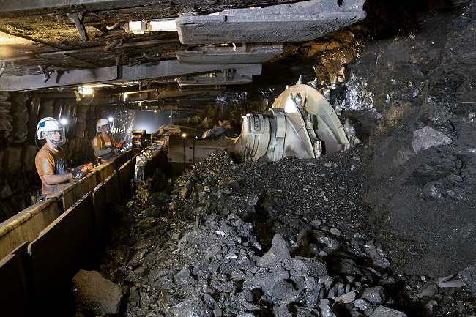
传统煤矿的开采方式
地下开采
共有四种主要的地下开采法：
长壁开采–长约300米以上的采掘面。一台精密的采矿机在矿层隧道中前后移动。松动的矿石掉入输送带中，并移到工作区域。
连续开采–利用一台有碳化钨钻头的机器从矿层中刮下煤矿。在"房柱法"系统中操作–在一系列约10米的房间区域中工作。
爆破开采–传统的开采方式。使用炸药打碎矿层，将矿石收集放在矿车或运输带中。
短壁开采–使用连续开采的机器。类似长壁开采有着可移动的坑顶支撑。

Slide 16
数字技术有助于提高效率、灵活性和安全性。智能采矿技术通过使员工远离危险区域，在安全方面做出了宝贵贡献。如果可以通过远程操作的机器进行开采，则有可能进入以前未开采或不安全的区域尤其是具有较高环境温度和岩土应力特征的超深矿山。数字化，自动化，智能化开采已经势在必行。
矿山发展现状及形势

Slide 17
安全问题十分突出，我国煤炭储存环境复杂，地质条件较差，开采成本高；缺乏及时有效的预警系统；百万吨死亡率依然较高。
传统矿山矿山开发速度慢，效率低，浪费严重，还十分污染环境。
传统矿山面临的问题

Slide 18
基于物联网技术的智慧矿山
03
Part One

Slide 19
物联网技术与矿山结合的好处
物联网在智能矿山建设主要解决“人、机、环、管”4个方面的问题。

Slide 20
“人”通过人员定位、安全监测、无线通信、矿井广播等系统的综合应用，全面感知井下作业环境，实时调度、高效管理井下作业人员。
“机”通过在设备上加装智能化数据采集和控制装置，实现设备信息采集全覆盖，不仅可实现设备运行的实时监控，还可以通过分析海量设备运行数据和对设备位置信息的实时监测，实现设备从进场到报废的全生命周期管理。
物联网技术与矿山结合的好处

Slide 21
“环”通过采集矿井各安全监测系统数据，实现井下作业环境实时监测和分析，并与其他智能化系统实时数据共享、联动，及时感知矿山灾害及作业人员作业环境，实现各种灾害的预警和设备联动，为作业人员提供主动式安全保障。
“管”将矿井管理流程数字化、无纸化，实现网上办公；基于全矿井海量监控数据的采集、共享、分析，为煤矿管理、决策提供科学的决策依据，提升煤矿管理水平。
物联网技术与矿山结合的好处

Slide 22
物联网技术与矿山结合的好处
对于一座现代化矿井，“人、机、环、管”4个方面都离不开先进技术和设备，所以解决4个方面的核心问题主要是解决好矿井智能化系统和设备管理的问题。

Slide 23

智慧矿山面临的问题
尽管我国矿山信息化建设取得了显著成绩，但智慧矿山仍存在许多问题。

Slide 24
缺乏相关标准
矿山面临的许多问题需要通过多学科知识的结合来有效地解决。解决方案是多学科知识软件的集成应用。但缺乏统一开放的公共平台，无法将多学科知识集成和分析提供给渠道。
智慧矿山面临的问题
01
缺乏多学科交叉应用
由于我国矿山信息化建设缺乏顶层设计和规划，缺乏相关标准的指导和约束，导致了系统制造商的无序竞争，导致了矿山信息化建设的互联互通性差。大量的系统。
02

Slide 25
强调硬件而不是软件
我国矿山信息化建设已经发展到今天。各种子系统基本实现了网络集成，但系统获取的海量数据无法有效共享，集成分析还远未进行。各系统的个体作战模式使得“信息岛”现象在矿业中十分突出，现代信息技术的强大优势有待进一步探索。
智慧矿山面临的问题
01
“信息孤岛”现象严重
我国许多矿山在进行信息化建设时，往往十分重视硬件设备的投资，而对软件的投资却很少。根据相关统计，应用软件中煤炭行业的投入仅占信息投入的20%左右，导致对所获取的大量信息资源的合理有效利用，不仅造成了严重的信息资源浪费，在矿山的生产经营中也没有更好的服务。
02

Slide 26
物联网技术在智能矿山应用的总体目标是以矿井生产需求为驱动，将生产、机电、安全、调度等信息数字化，大量应用智能传感器技术、智能控制技术、数据传输、处理技术、信息管理技术，结合智能矿井生产实际，形成全矿井人与人、人与物、物与物相连的网络，实现矿井生产全过程的智能化、数字化感知，在详尽描述矿井生产过程的基础上，做出辅助决策、指导矿井经营管理工作，不断提高矿井经营效益，带动产业的发展。
智慧矿山的前景

Slide 27
感谢聆听

